Slide 1
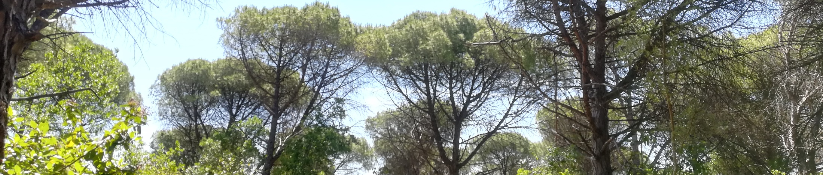
Inventário Florestal Tratamento de dados em Python Amostragem simples quantitativa
Susana Barreiro
Instituto Superior de Agronomia
Universidade de Lisboa

Slide 2
Preparação dos cálculos de inventário
Importação de packages
Importação de dados a partir do ACCESS/EXCEL
Manipulação de vetores para construção de tabelas

Slide 3
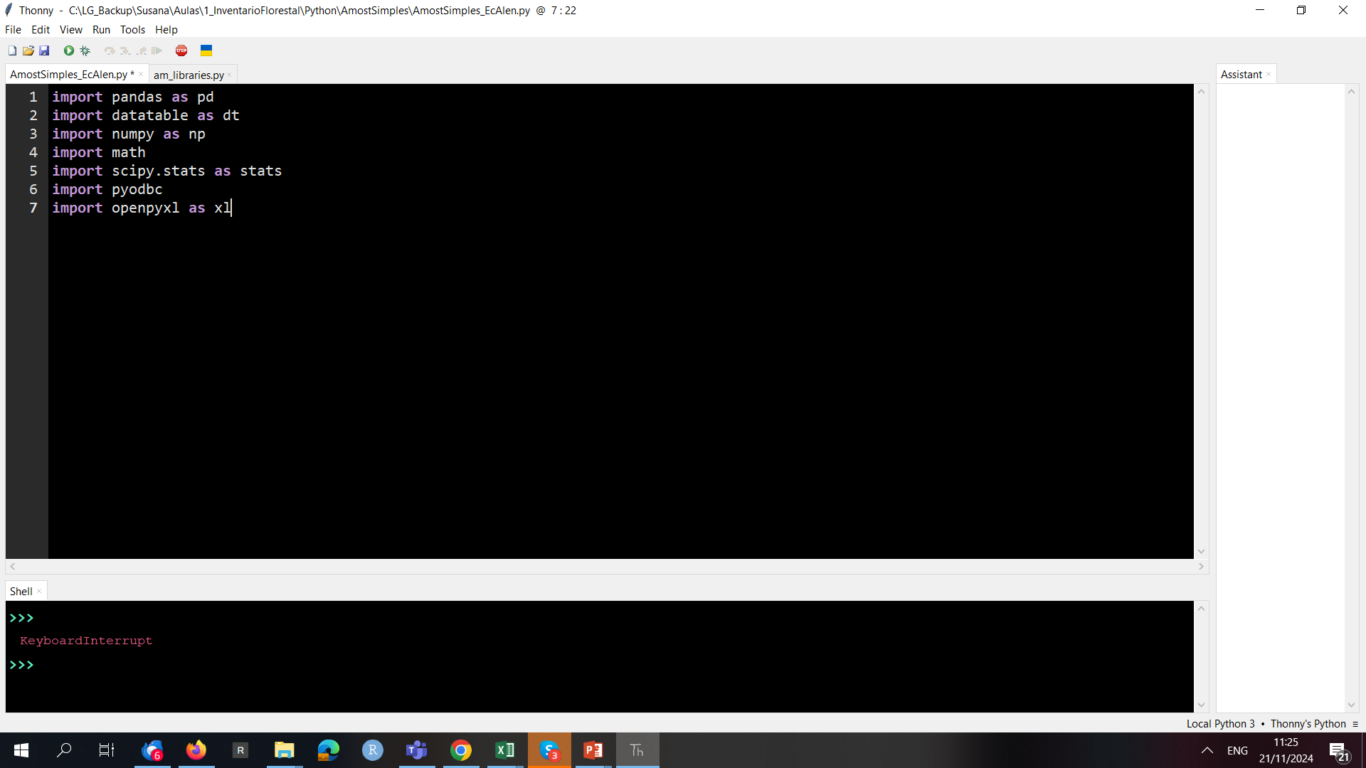
Importação de packages
Code-box:
import pandas as pd
import scipy.stats as stats
import pyodbc
import openpyxl as xl

Slide 4
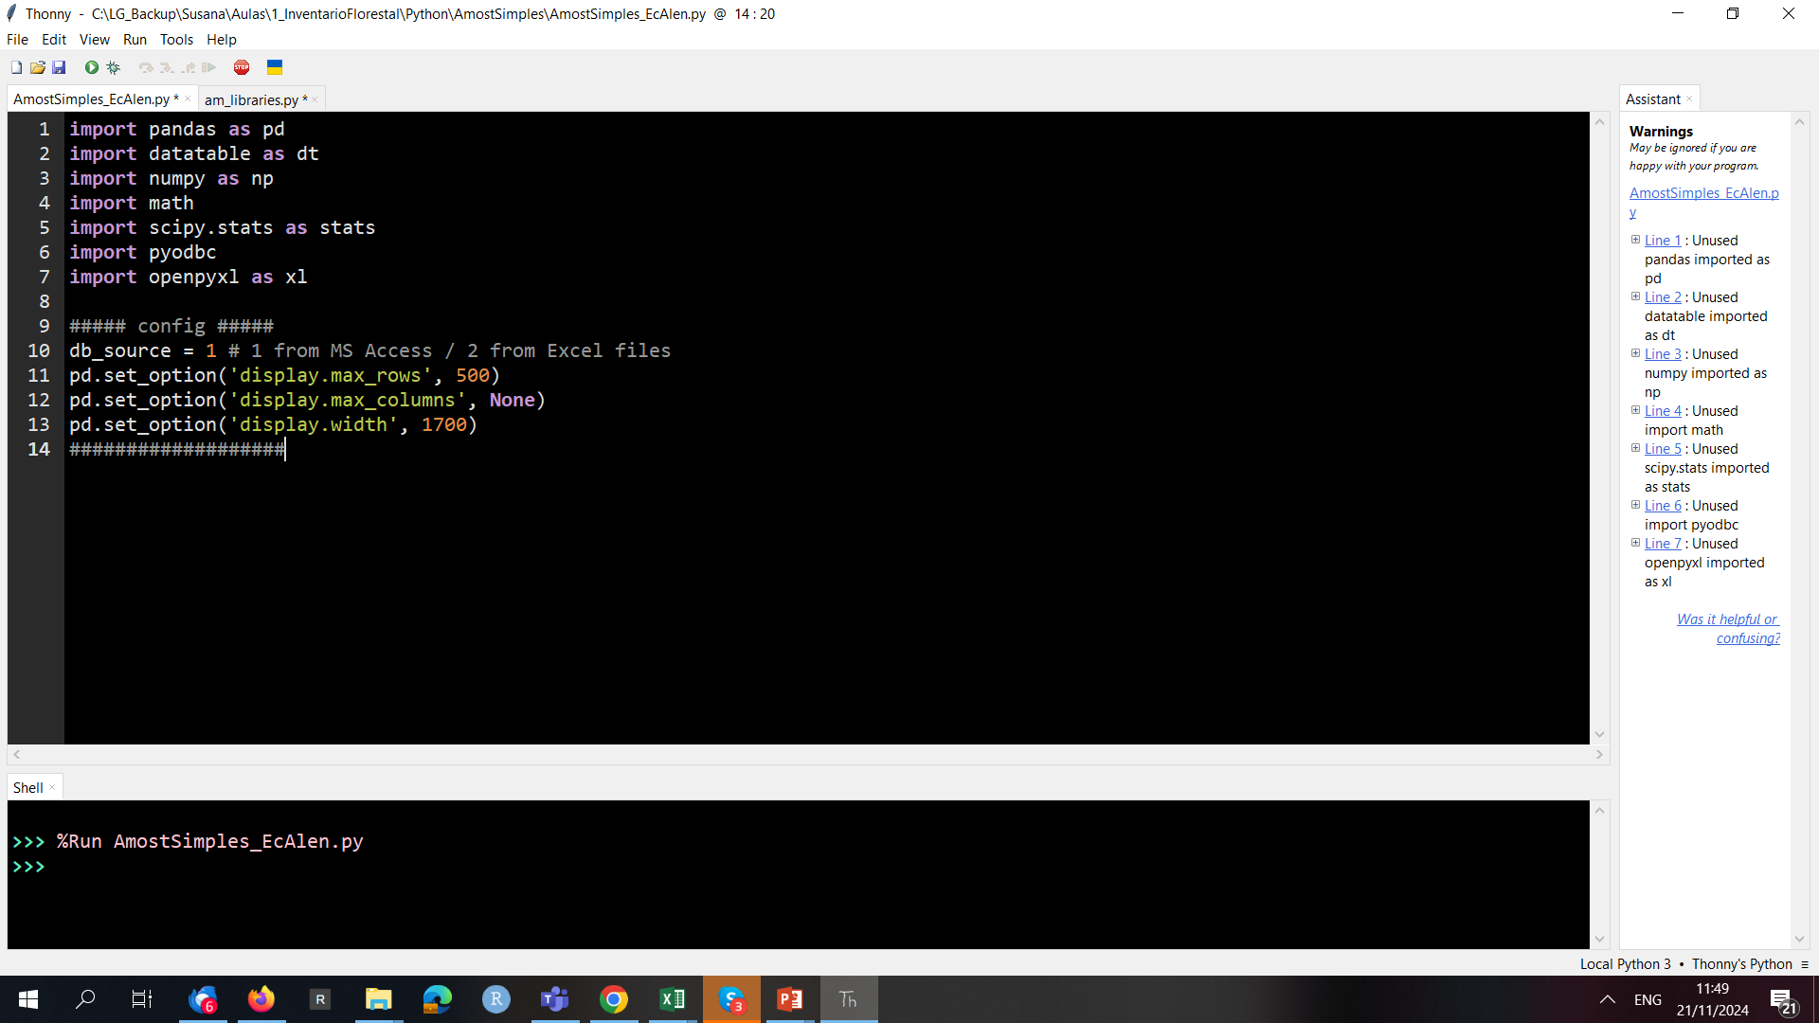
Formatação da visualização
Code-box:
##### configurations #####
db_source = 1 # 1 from MS Access / 2 from Excel files
pd.set_option('display.max_rows', 500)
pd.set_option('display.max_columns', None)
pd.set_option('display.width', 1700)
###################
Explanation-box:
##### configurations #####
db_source = 2 # define se os dados de inventário a utilizar se encontram organizados em Access ou Excel
pd.set_option('display.max_rows', 500) # define o nº limite de linhas numa tabela para efeitos de visualização
pd.set_option('display.max_columns', None) # define o nº limite de linhas numa tabela para efeitos de visualização
pd.set_option('display.width', 1700) # define a largura da tabela tabela para efeitos de visualização
###################

Slide 5
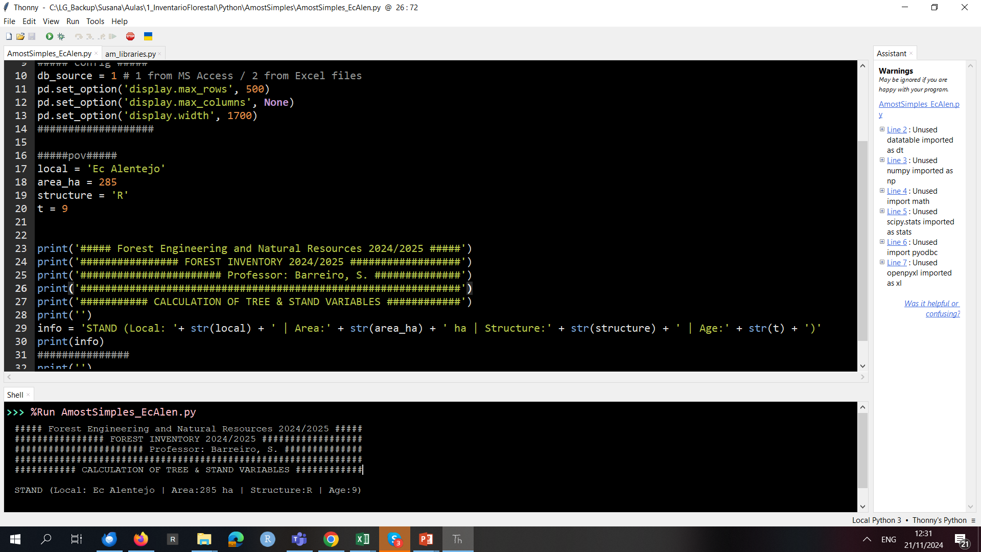
Construção de um cabeçalho
Code-box:
#####pov#####
local = 'Ec Alentejo'
area_ha = 285
structure = 'R'
t = 9
print('##### Forest Engineering and Natural Resources 2025/2026 #####')
print('################ FOREST INVENTORY 2025/2026 ##################')
print('####################### Professor: Barreiro, S. ##############')
print('##############################################################')
print('########### CALCULATION OF TREE & STAND VARIABLES ############')
print('')
info = 'STAND (Local: '+ str(local) + ' | Area:' + str(area_ha) + ' ha | Structure:' + str(structure) + ' | Age:' + str(t) + ')'
print(info)
###############
print('')
print('')
Explanation-box:
#####pov#####
local = 'Ec Alentejo'
area_ha = 285
structure = 'R'
t = 9
Declara algumas variáveis que caracterizam o povoamento e que podem vir a fazer falta e o resto imprime um cabeçalho incluindo a informação acerca destas variáveis na consola)

Slide 6
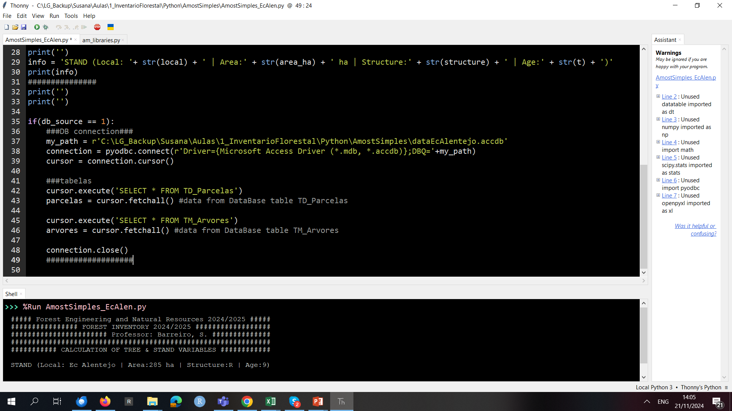
Importação de dados a partir do ACCESS
Code-box:
if(db_source == 1):
###DB connection###
my_path = r'C:\LG_Backup\Susana\Aulas\1_InventarioFlorestal\Python\AmostSimples\dataEcAlentejo.accdb'
connection = pyodbc.connect(r'Driver={Microsoft Access Driver (*.mdb, *.accdb)};DBQ='+my_path)
cursor = connection.cursor()
###tabelas
cursor.execute('SELECT * FROM TD_Parcelas')
parcelas = cursor.fetchall() #data from DataBase table TD_Parcelas
cursor.execute('SELECT * FROM TM_Arvores')
arvores = cursor.fetchall() #data from DataBase table TM_Arvores
connection.close()
###################
Explanation-box:
Inicio do IF que lê os dados necessários ao tratamento de dados
My_path= define o caminho onde está a base de dados (SUBSTITUIR PELO VOSSO)
Connection = vai estaleceler ligação com a base de dados Access
Cursor.execute = vai corer uma query SQL para cada tabela
Cursor fetchall= função que guarda todos os valores que constavam em cada tabela nas variáveis parcelas e arvores

Slide 7
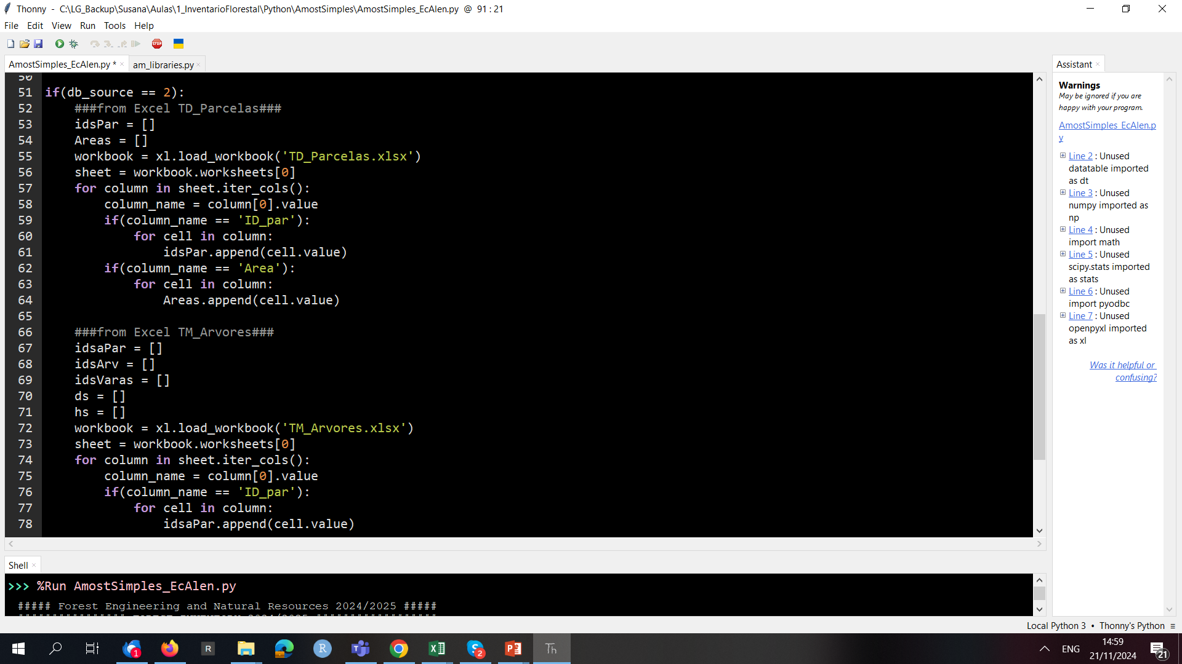
Importação de dados a partir do EXCEL
Code-box:
if(db_source == 2):
###from Excel TD_Parcelas###
idsPar = []
Areas = []
workbook = xl.load_workbook('TD_Parcelas.xlsx')
sheet = workbook.worksheets[0]
for column in sheet.iter_cols():
column_name = column[0].value
if(column_name == 'ID_par'):
for cell in column:
idsPar.append(cell.value)
if(column_name == 'Area'):
for cell in column:
Areas.append(cell.value)
###from Excel TM_Arvores###
idsaPar = []
idsArv = []
idsVaras = []
ds = []
hs = []
workbook = xl.load_workbook('TM_Arvores.xlsx')
sheet = workbook.worksheets[0]
for column in sheet.iter_cols():
column_name = column[0].value
if(column_name == 'ID_par'):
for cell in column:
idsaPar.append(cell.value)
if(column_name == 'ID_arv'):
for cell in column:
idsArv.append(cell.value)
if(column_name == 'ID_vara'):
for cell in column:
idsVaras.append(cell.value)
if(column_name == 'd'):
for cell in column:
ds.append(cell.value)
if(column_name == 'hdasdom'):
for cell in column:
hs.append(cell.value)
################
Explanation-box:
Continuação do IF que lê os dados necessários ao tratamento de dados
xl.load_workbook = define o nome do ficheiro excel onde estão os dados (tem de estar dentro da mesma pasta onde está o programa python)
Cria vetores:
( idsPar =[ ] e Areas = [ ] ) para ir buscar os dados das colunas: ID_par e Area do ficheiro TD_Parcelas.xlsx
Este codigo permite carregar o conteudo dos vetores independentemente da ordem pela qual as variaveis apareçam no EXCEL DESDE QUE os cabeçalhos das colunas se encontrem na 1ª linha e tenham exatamente os nomes acima descritos.
( idsaPar = [ ], idsArv = [ ], idsVaras = [ ], ds = [ ], hs = [ ]) para ir buscar os dados das colunas: ID_par, ID_Arv, ID_vara, d e hdasdom do ficheiro TM_Arvores.xlsx

Slide 8
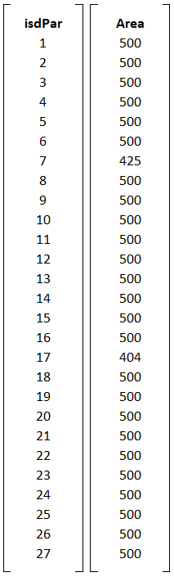
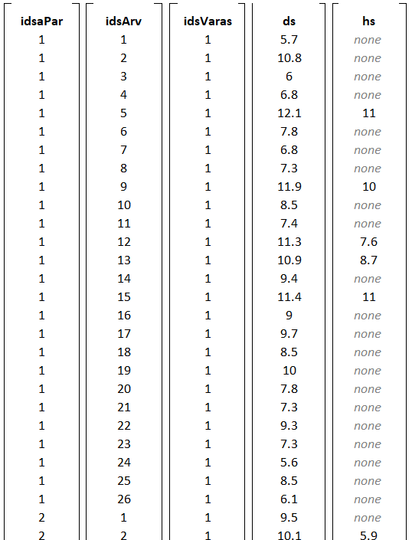
Importação de dados a partir do EXCEL
Code-box:
if(db_source == 2):
###from Excel TD_Parcelas###
idsPar = []
Areas = []
workbook = xl.load_workbook('TD_Parcelas.xlsx')
sheet = workbook.worksheets[0]
for column in sheet.iter_cols():
column_name = column[0].value
if(column_name == 'ID_par'):
for cell in column:
idsPar.append(cell.value)
if(column_name == 'Area'):
for cell in column:
Areas.append(cell.value)
###from Excel TM_Arvores###
idsaPar = []
idsArv = []
idsVaras = []
ds = []
hs = []
workbook = xl.load_workbook('TM_Arvores.xlsx')
sheet = workbook.worksheets[0]
for column in sheet.iter_cols():
column_name = column[0].value
if(column_name == 'ID_par'):
for cell in column:
idsaPar.append(cell.value)
if(column_name == 'ID_arv'):
for cell in column:
idsArv.append(cell.value)
if(column_name == 'ID_vara'):
for cell in column:
idsVaras.append(cell.value)
if(column_name == 'd'):
for cell in column:
ds.append(cell.value)
if(column_name == 'hdasdom'):
for cell in column:
hs.append(cell.value)
################
Explanation-box:
Continuação do IF que lê os dados necessários ao tratamento de dados
xl.load_workbook = define o nome do ficheiro excel onde estão os dados (tem de estar dentro da mesma pasta onde está o programa python)
Cria vetores:
( idsPar =[ ] e Areas = [ ] ) para ir buscar os dados das colunas: ID_par e Area do ficheiro TD_Parcelas.xlsx
( idsaPar = [ ], idsArv = [ ], idsVaras = [ ], ds = [ ], hs = [ ]) para ir buscar os dados das colunas: ID_par, ID_Arv, ID_vara, d e hdasdom do ficheiro TM_Arvores.xlsx
Explanation-box:
Ficamos com 7 vetores isolados!
Agora vamos “montar as tabelas”, ie criar uma DataFrame

Slide 9
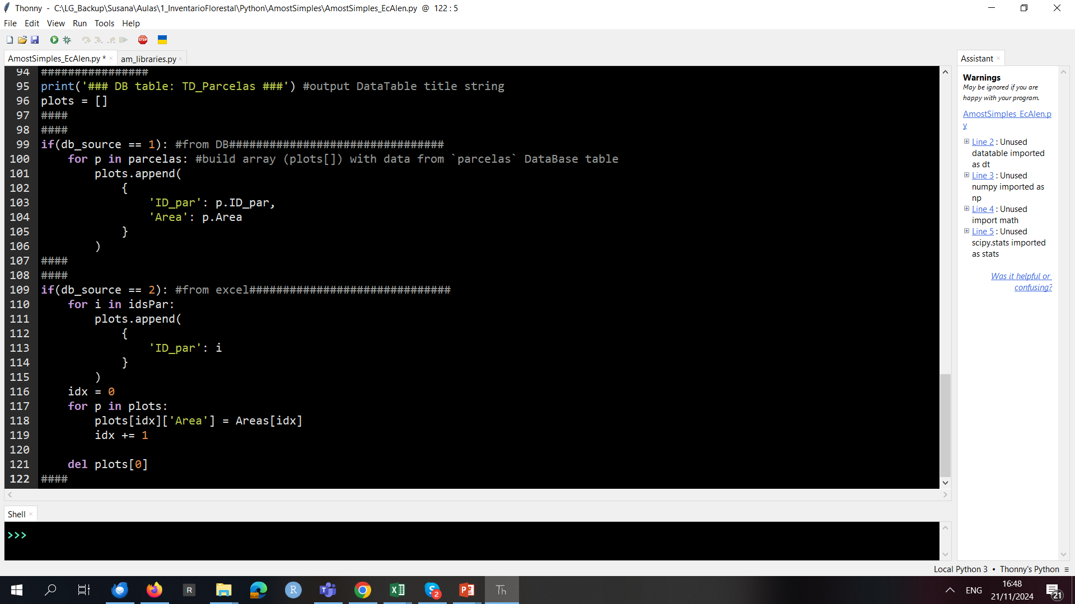
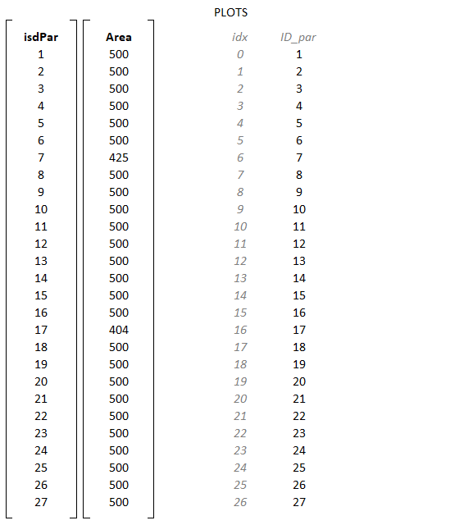
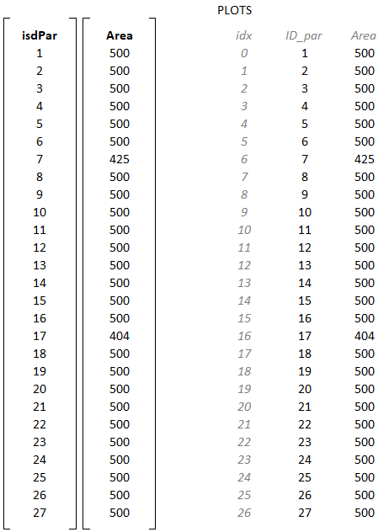
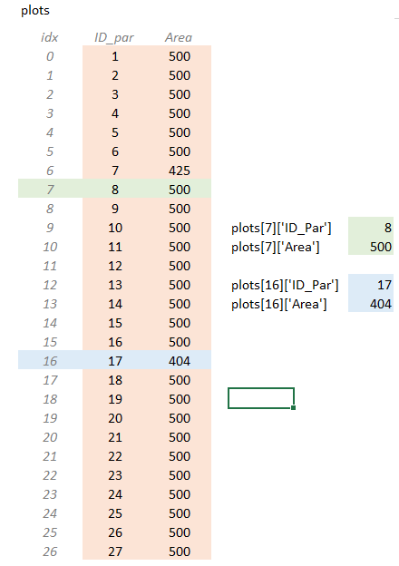
Manipulação de vetores para construção de tabelas
Code-box:
################
print('### DB table: TD_Parcelas ###') #output DataTable title string
plots = []
####
####
if(db_source == 1): #from DB################################
for p in parcelas: #build array (plots[]) with data from `parcelas` DataBase table
plots.append(
{
'ID_par': p.ID_par,
'Area': p.Area
}
)
####
####
if(db_source == 2): #from excel##############################
for i in idsPar:
plots.append(
{
'ID_par': i
}
)
idx = 0
for p in plots:
plots[idx]['Area'] = Areas[idx]
idx += 1
del plots[0]
####
Explanation-box:
IF que montam a DataFrame das parcelas ( plots [ ] ) a partir do ACCESS e do EXCEL
Neste momento temos um “vector duplo”

Slide 10
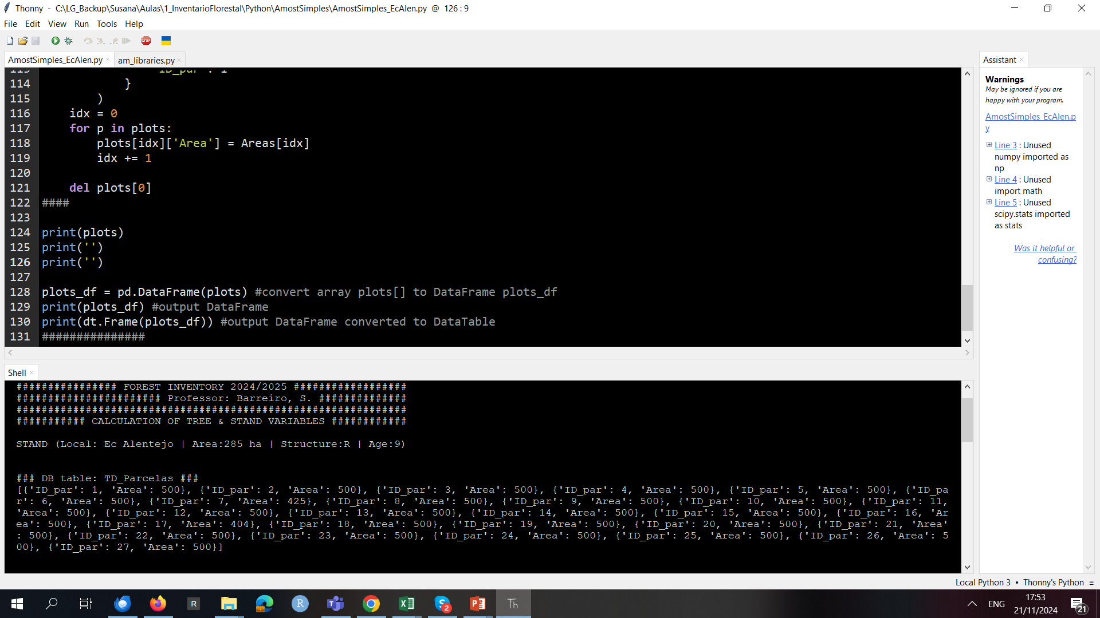
Manipulação de vetores para construção de tabelas
Code-box:
print(plots)
print('')
print('')
Explanation-box:
Imprimindo o vetor duplo

Slide 11
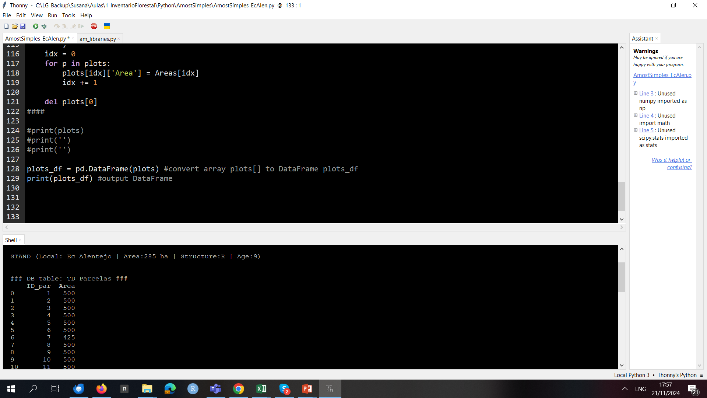
Manipulação de vetores para construção de tabelas
Code-box:
plots_df = pd.DataFrame(plots) #convert array plots[] to DataFrame plots_df
print(plots_df) #output DataFrame
Explanation-box:
Convertendo o vetor duplo na DataFrame plots_df com recurso ao package pandas (ao qual chamamos ‘pd’ aquando do import) :
pd.DataFrame (plots)
Mandando imprimir

Slide 12
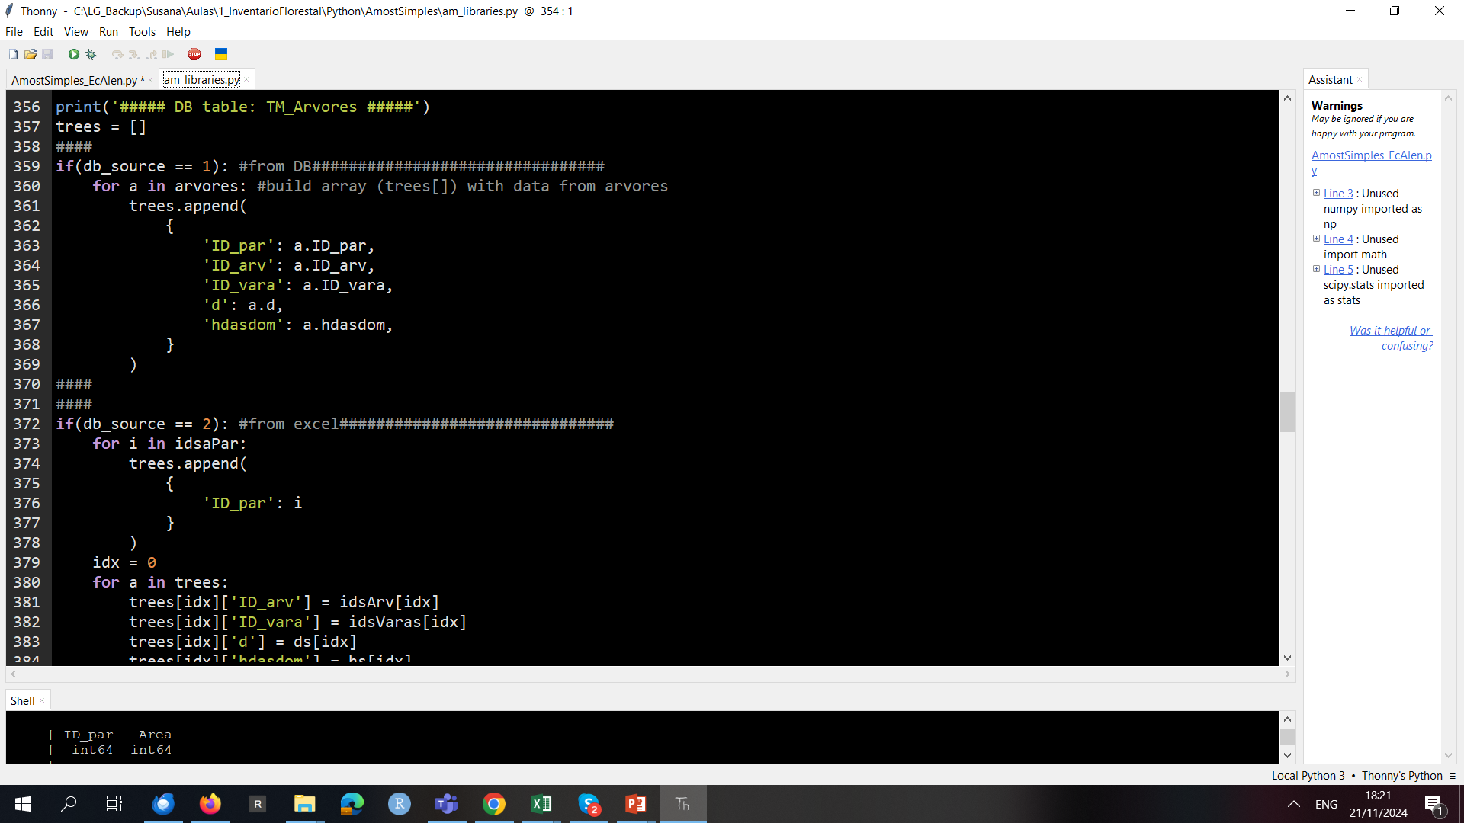
Manipulação de vetores para construção de tabelas
Code-box:
###############
print('##### DB table: TM_Arvores #####')
trees = []
####
if(db_source == 1): #from DB################################
for a in arvores: #build array (trees[]) with data from arvores
trees.append(
{
'ID_par': a.ID_par,
'ID_arv': a.ID_arv,
'ID_vara': a.ID_vara,
'd': a.d,
'hdasdom': a.hdasdom,
}
)
####
####
if(db_source == 2): #from excel##############################
for i in idsaPar:
trees.append(
{
'ID_par': i
}
)
idx = 0
for a in trees:
trees[idx]['ID_arv'] = idsArv[idx]
trees[idx]['ID_vara'] = idsVaras[idx]
trees[idx]['d'] = ds[idx]
trees[idx]['hdasdom'] = hs[idx]
idx += 1
del trees[0]
####
trees_df = pd.DataFrame(trees)
print(trees_df) #output DataFrame
###############
print('')
Explanation-box:
Convertendo os vetores: idsaPar = [ ], idsArv = [ ], idsVaras = [ ], ds = [ ], hs = [ ] na DataFrame trees_df com recurso ao package pandas (ao qual chamamos ‘pd’ aquando do import) :
pd.DataFrame (trees)

Slide 13
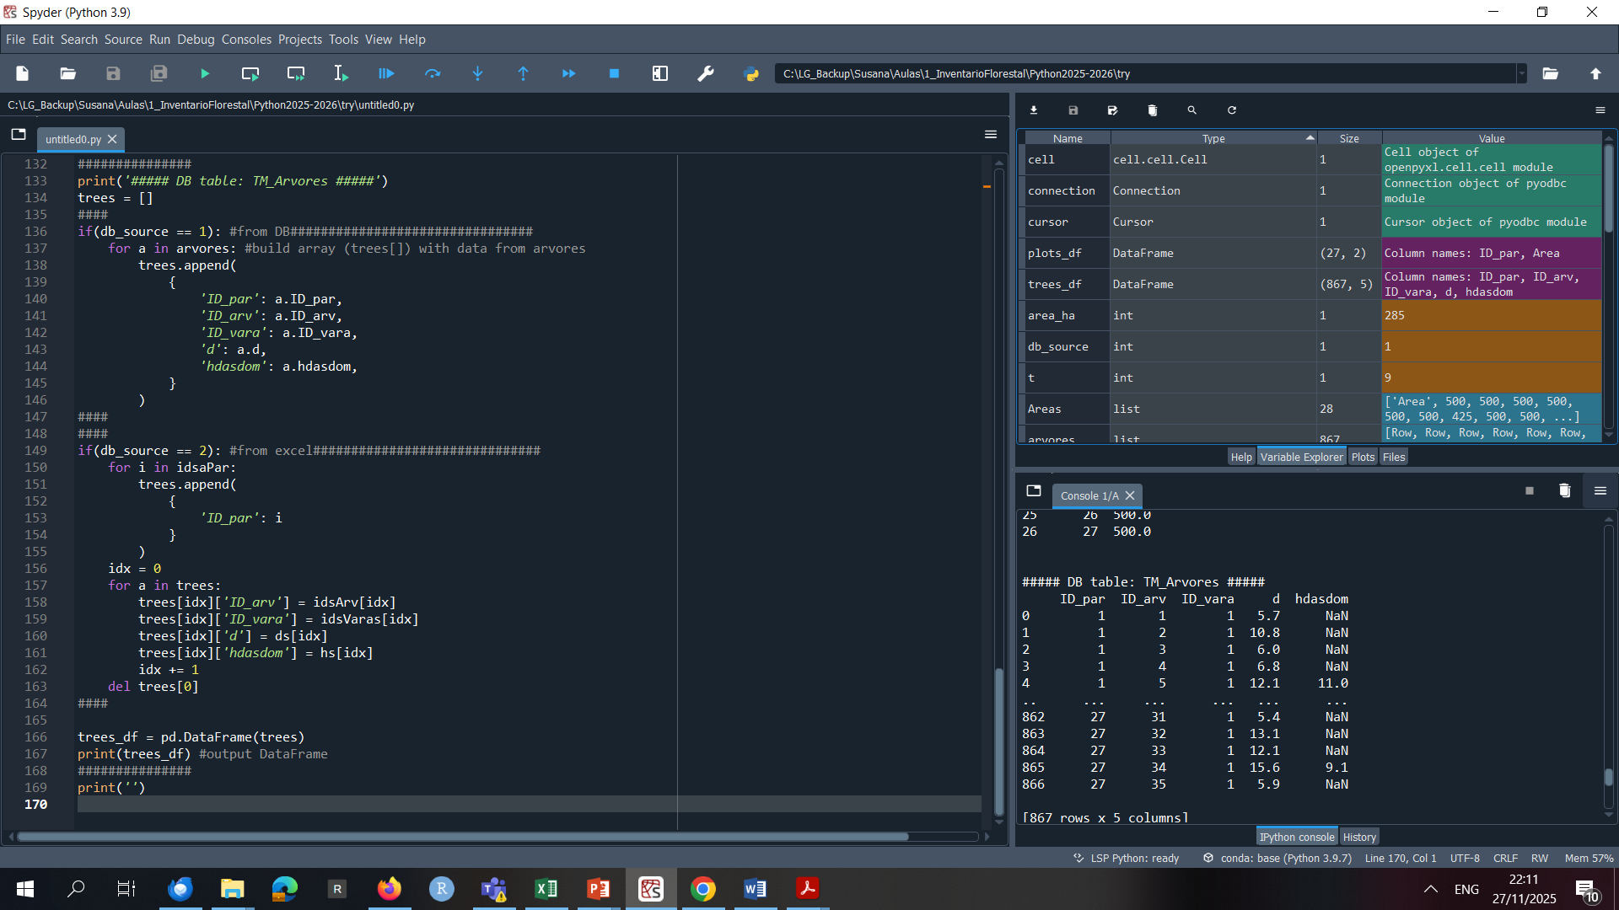
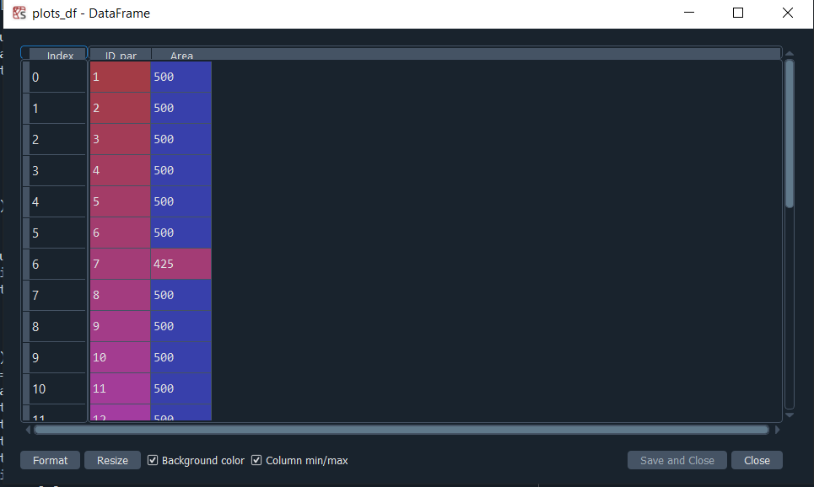
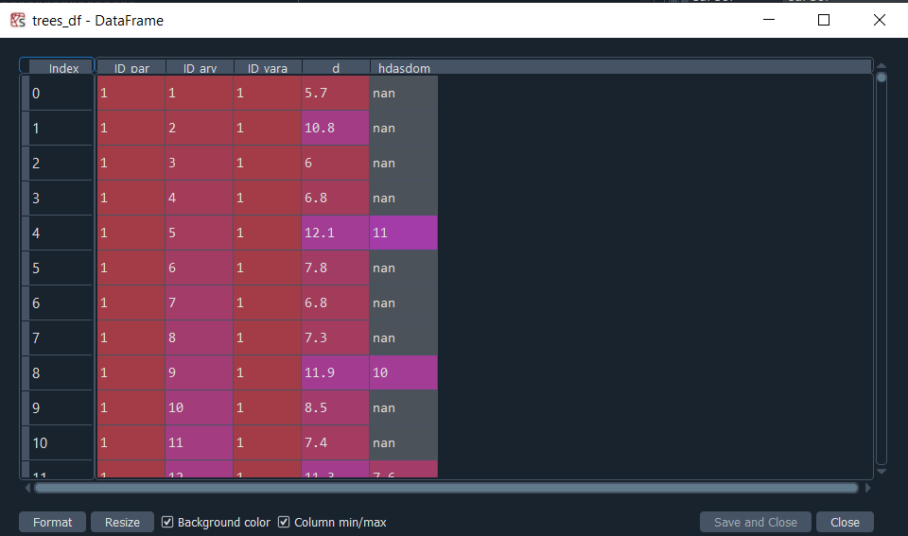
Manipulação de vetores para construção de tabelas

Slide 14
Preparação dos cálculos de inventário
Tratamento dos dados
Criação de uma Library de funções

